Slide 1
T& First
통,번역 의뢰 플랫폼 사이트

Slide 2
목차
개발 환경
웹 구성
웹화면 구성

Slide 3
개발환경
Jdk 1.8
Mysql 5.7
Ajax, Jquery
NaverLogin API
Javascript
EmailAPI : 회원가입 시, 가입 환영 메일 전송
SMS API :고객이 의뢰를 등록했을 시, 자동적으로 그 언어에 해당하는 통,번역가에게 문자 발송
OpenWeathermap API
- 날씨 데이터 API
BootStrap

Slide 4
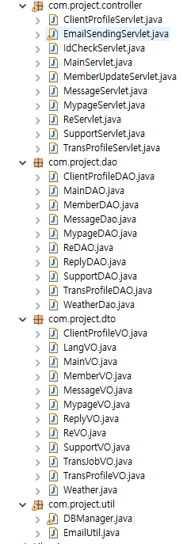
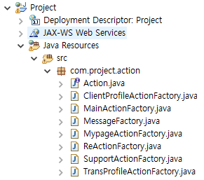
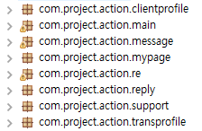
웹 구성
MVC 2 패턴을 이용한 구성
Controller
DAO
VO
ACTION에 따른 ACTIONFACTORY
각 메뉴의 게시판

Slide 5
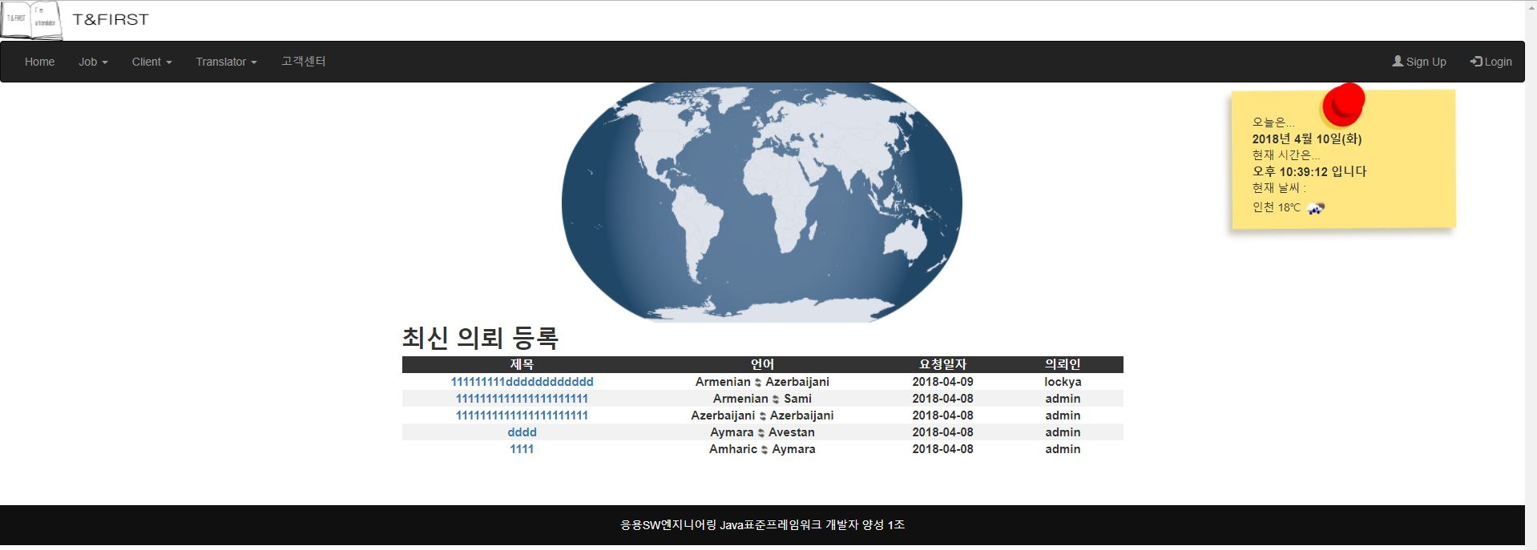
웹화면
날씨 API를 이용한 8개 도시의
날씨 데이터 출력.
최근에 등록된 의뢰 중 진행중인 의뢰 5건 표시.

Slide 6
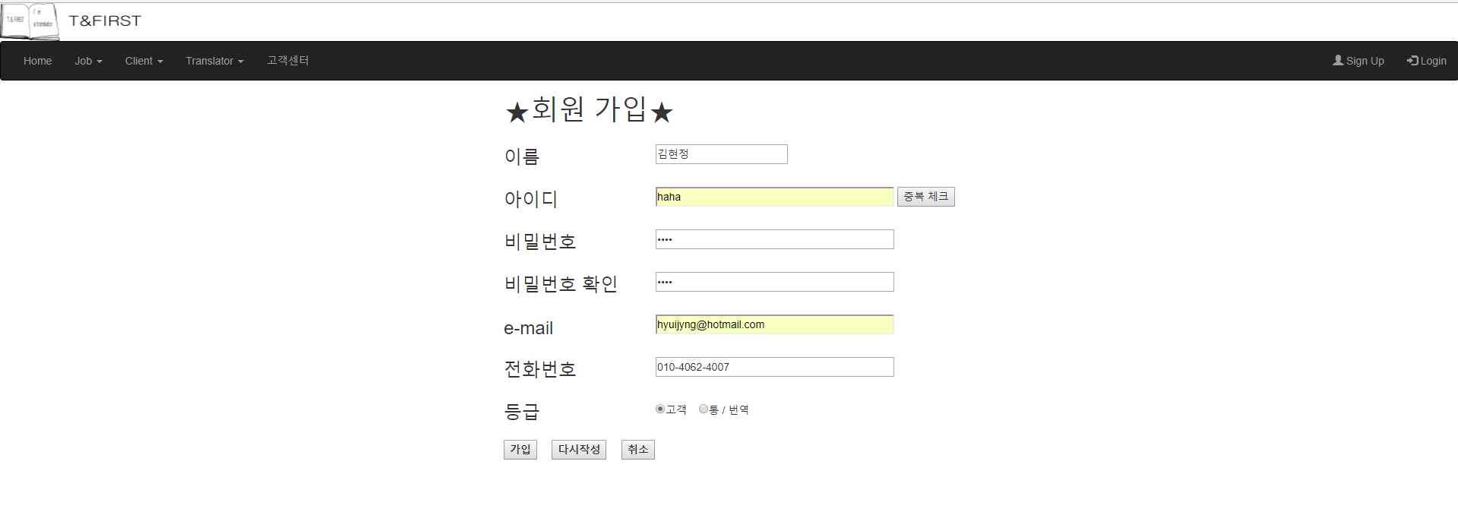
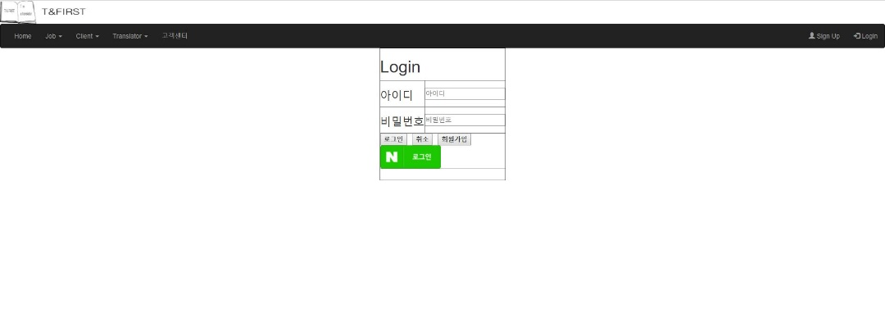
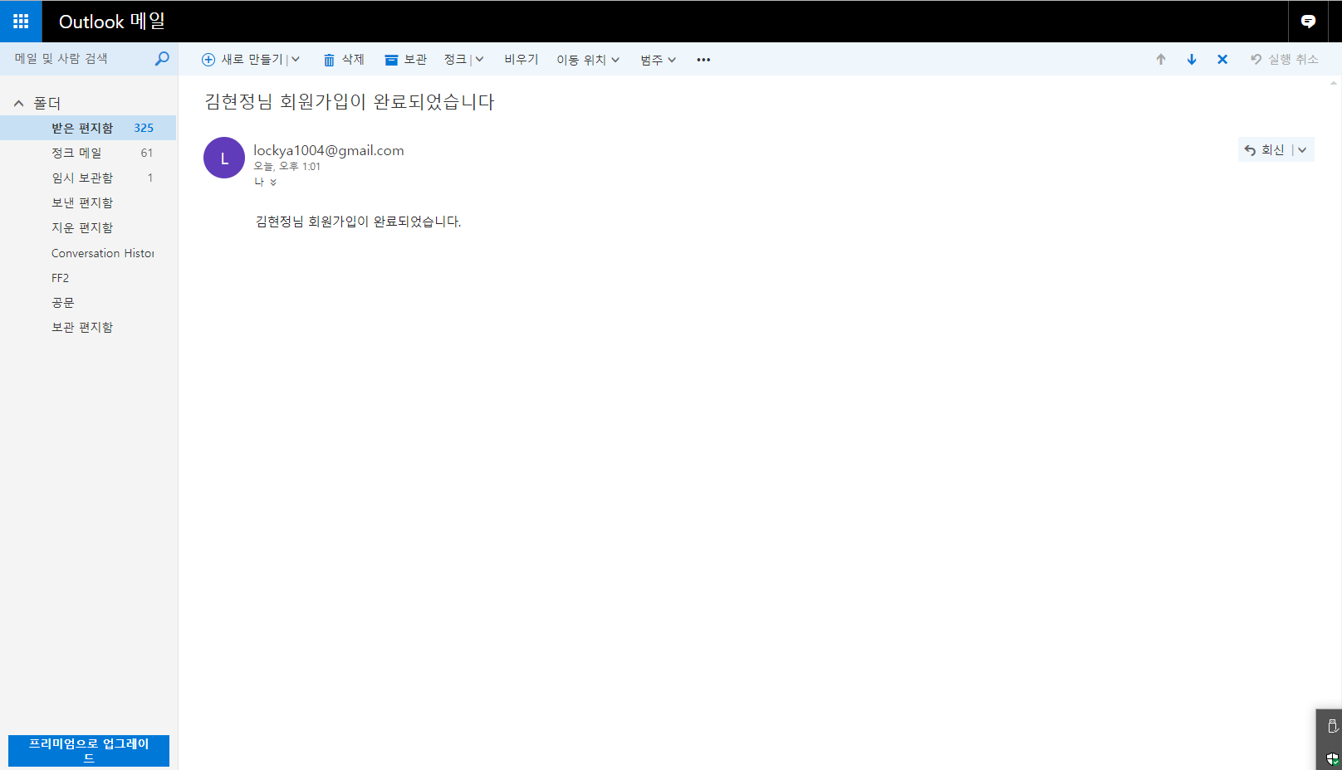
회원가입
로그인(네이버 아이디로 로그인 가능)
NAVER API를 이용하여 로그인 가능.
본 사이트에 가입한 회원과 같은 기능을
이용할 수 있도록 설계
회원 가입 후 자동 메일 전송

Slide 7
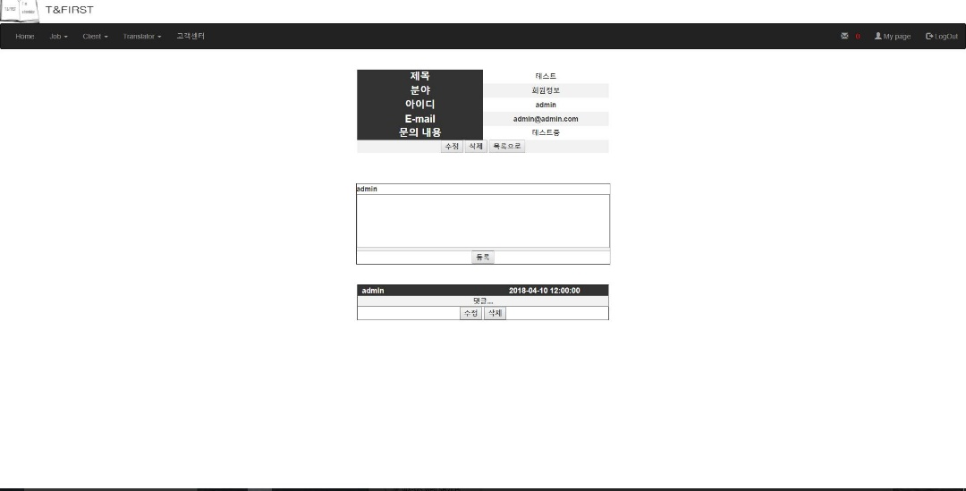
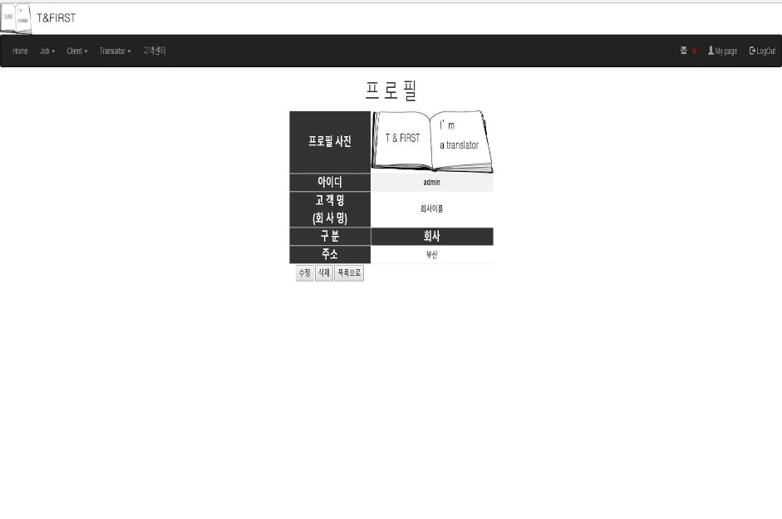
고객센터(관리자만 답변 가능)
사이트 이용 문의에 관한 내용을 작성하면, 관리자만이 그 글의 아래에 있는 댓글 기능을 통하여 답변 가능.
개인 또는 기업 의뢰인 프로필
통역/번역가를 원하는 회사 또는 개인의 의뢰인 프로필을 작성.
로그인 후 MYPAGE와 연결되어있음.

Slide 8
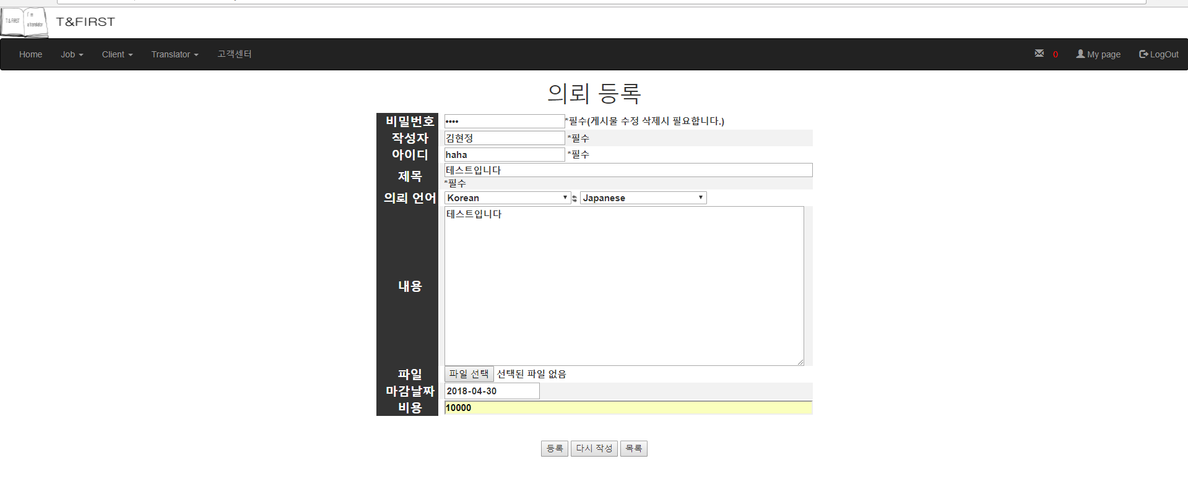
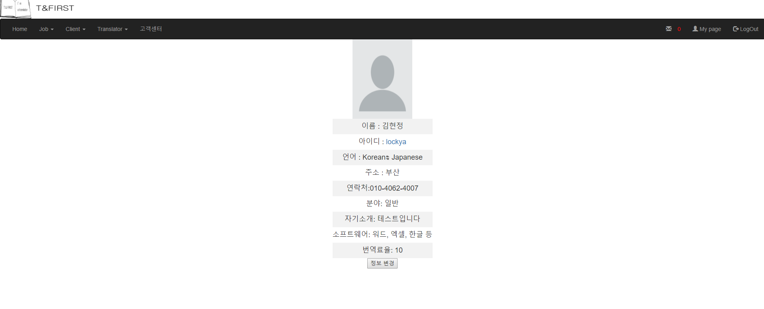
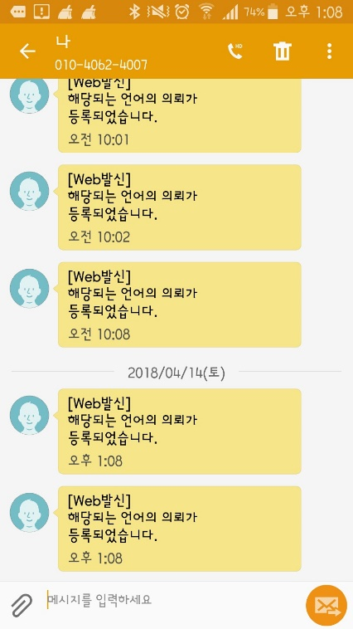
통, 번역가 프로필
프로필 등록 후, 해당되는 언어가 의뢰 등록이 되었다면 문자로 발송 됨.
의뢰를 원하는 회원이 등록하는 페이지.
해당되는 언어를 등록하면 자동적으로 통역가/번역가 프로필에 등록된 통.번역가들에게 자동 SMS전송.
통번역가 프로필을 등록한 회원에게 도착한 메시지

Slide 9
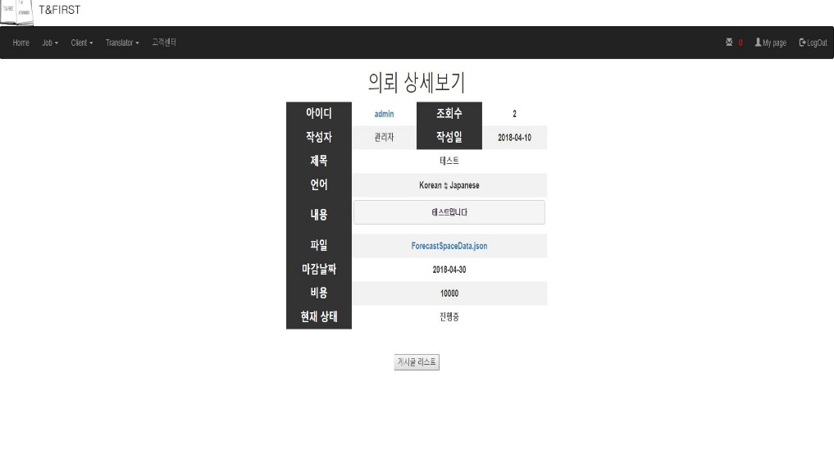
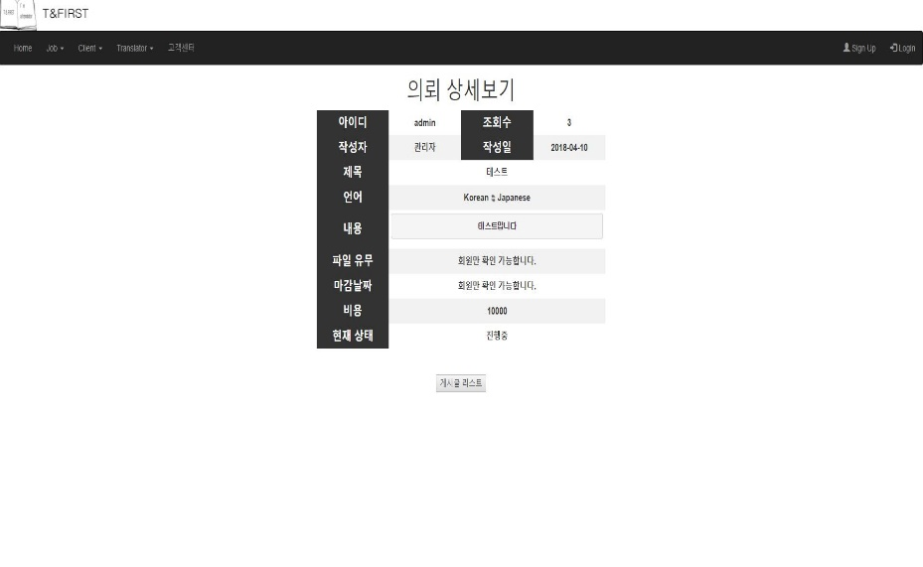
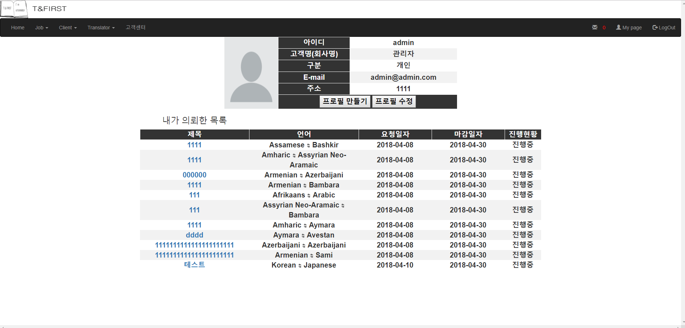
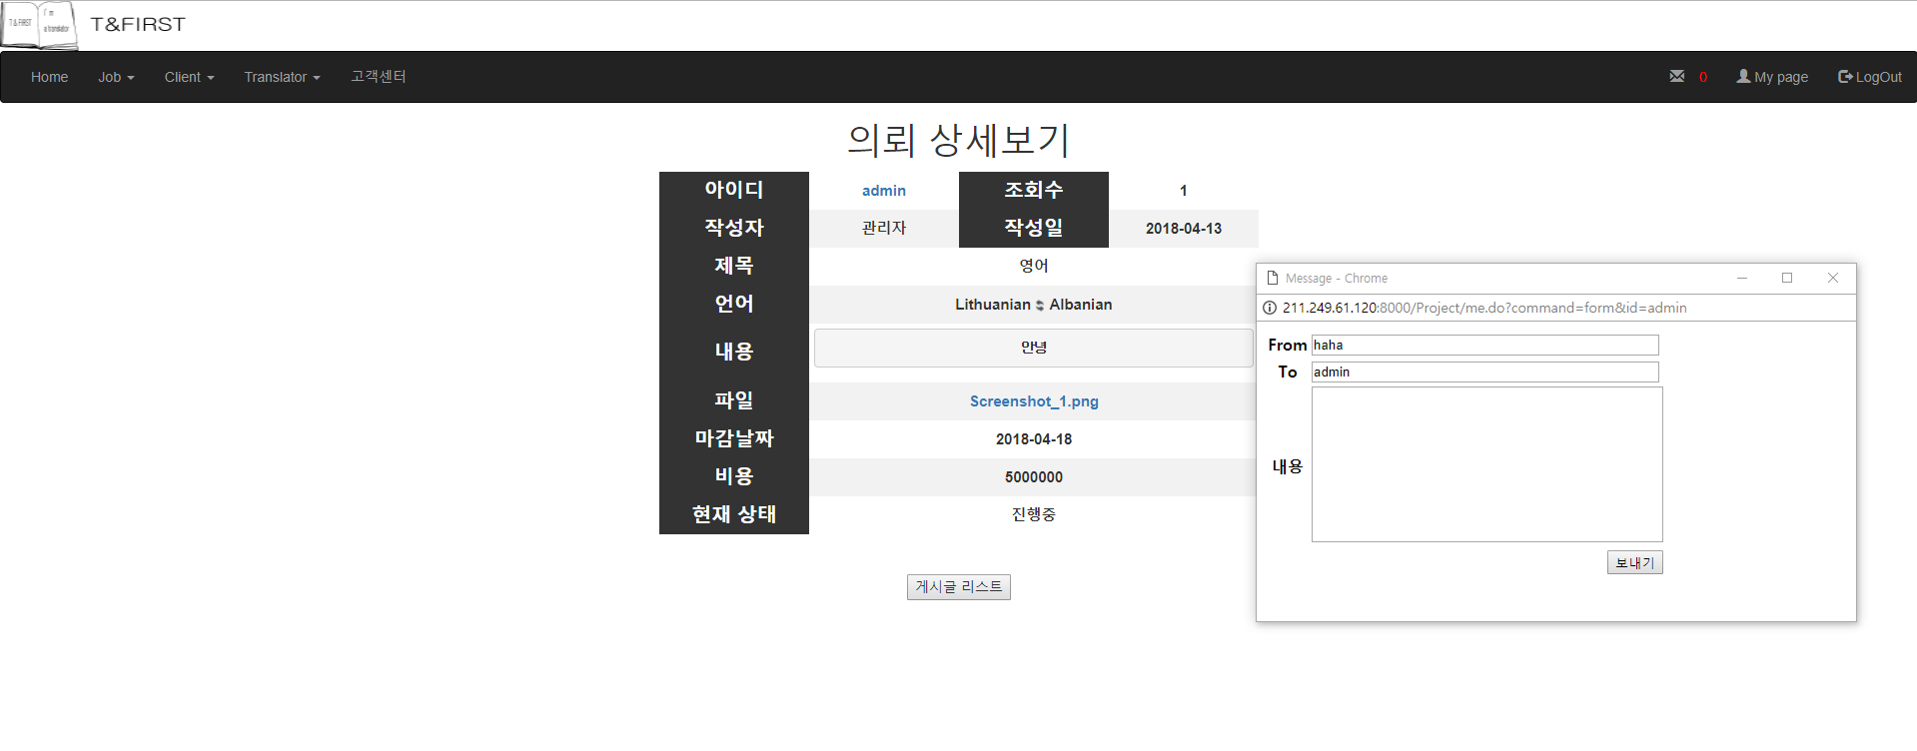
의뢰상세보기 (회원의 경우)
의뢰상세보기 (비회원의 경우)
회원이면 전체로 볼 수 있으나 비회원의 경우에는 첨부파일 등을 확인할 수 없게 함.
마이페이지
메시지 보내기
프로필을 등록했을 시, 그 내용과
현재 자신이 의뢰한 내용을 볼 수 있도록 함.
홈페이지 내부에서도 메시지를 보낼 수 있도록 설계.

